Slide 1
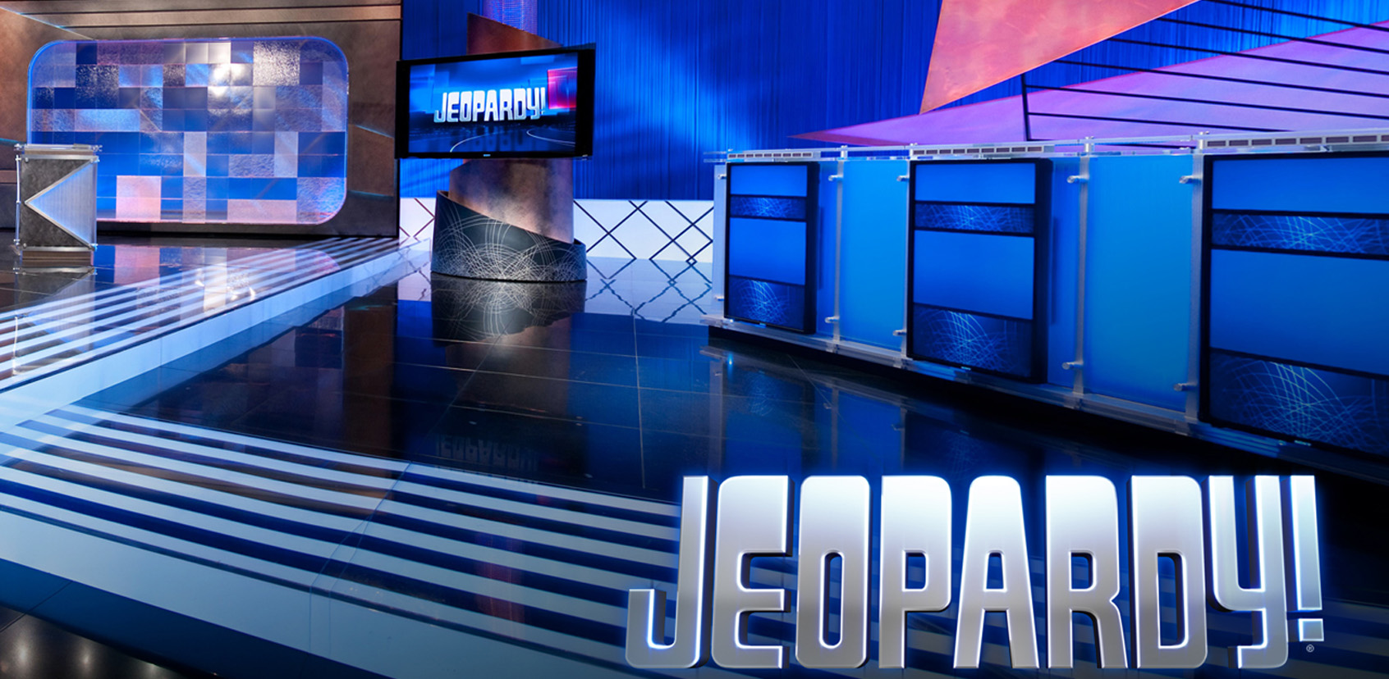
Capítulo 10
Template by Jared Speight
Content by Beatrice Tseng
con la Profesora Tseng

Slide 2

FAMILIA | ACTIVIDADES de la NIÑEZ | VERBOS en IMPERFECTO | JUEGOS | MÚSICA de CUBA
100 | 100 | 100 | 100 | 100
200 | 200 | 200 | 200 | 200
300 | 300 | 300 | 300 | 300
400 | 400 | 400 | 400 | 400
500 | 500 | 500 | 500 | 500

Slide 3

MÁS FAMILIA | ACTIVIDADES ADOLESCENCIA | PASADO PROGRESIVO | MÁS VERBOS en IMPEFECTO | CUBA
200 | 200 | 200 | 200 | 200
400 | 400 | 400 | 400 | 400
600 | 600 | 600 | 600 | 600
800 | 800 | 800 | 800 | 800
1000 | 1000 | 1000 | 1000 | 1000

Slide 4
el esposo de mi hermana
CHECK

Slide 5

mi cuñado

Slide 6
el segundo esposo de mi mamá
CHECK

Slide 7
mi padrastro

Slide 8
la madre de mi esposo
CHECK

Slide 9
mi suegra

Slide 10
la esposa de mi hijo
CHECK

Slide 11
mi nuera

Slide 12
el esposo de mi hija
CHECK

Slide 13
mi yerno

Slide 14
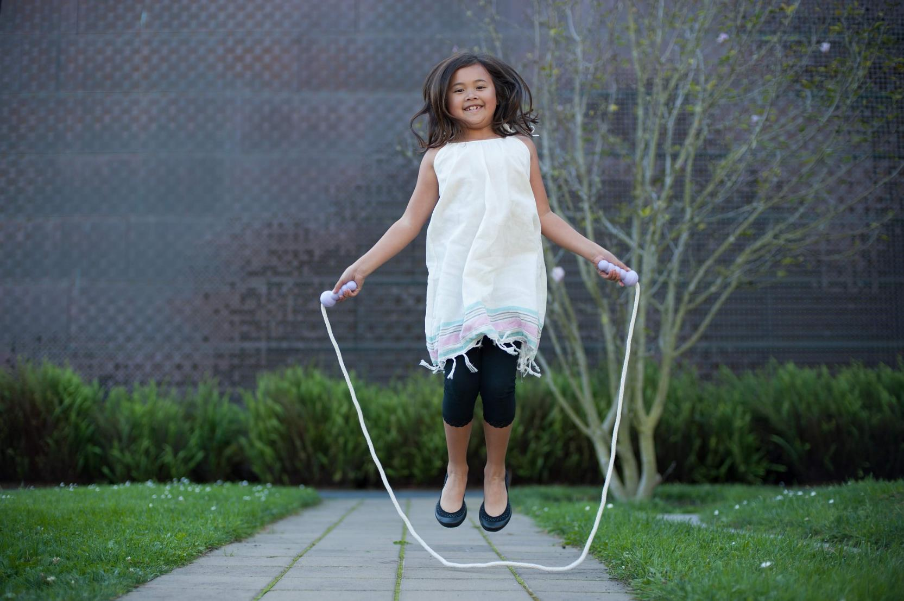
¿Qué hacía en su niñez?
CHECK
Imagen de lindsrw en Pixabay

Slide 15
Ella saltaba la cuerda.

Slide 16
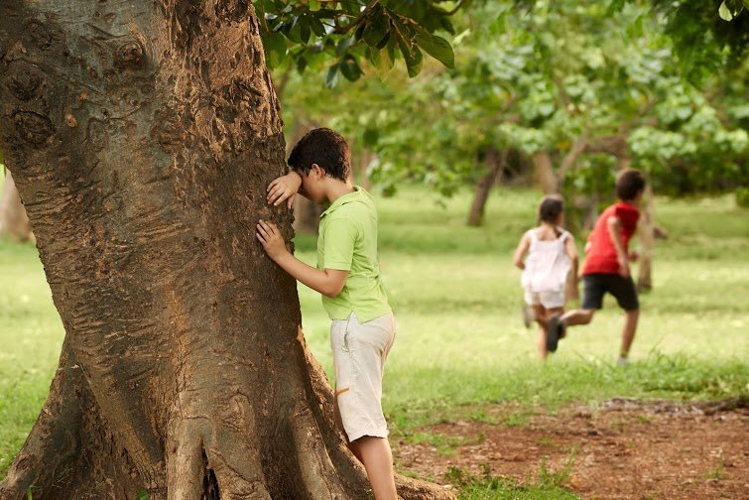
¿Qué hacían en su niñez?
CHECK
Imagen de Padres Baby Tuto

Slide 17
Ellos jugaban al escondite.

Slide 18
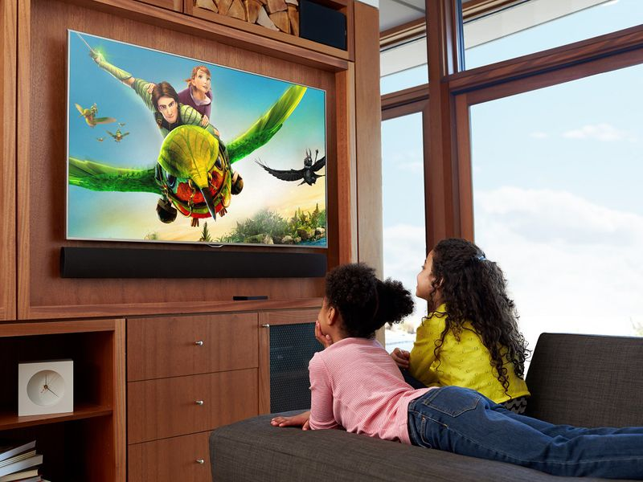
¿Qué hacían en su niñez?
CHECK
Imagen de Radio Mitre

Slide 19
Ellas veían muñequitos o dibujos animados en la TV.

Slide 20
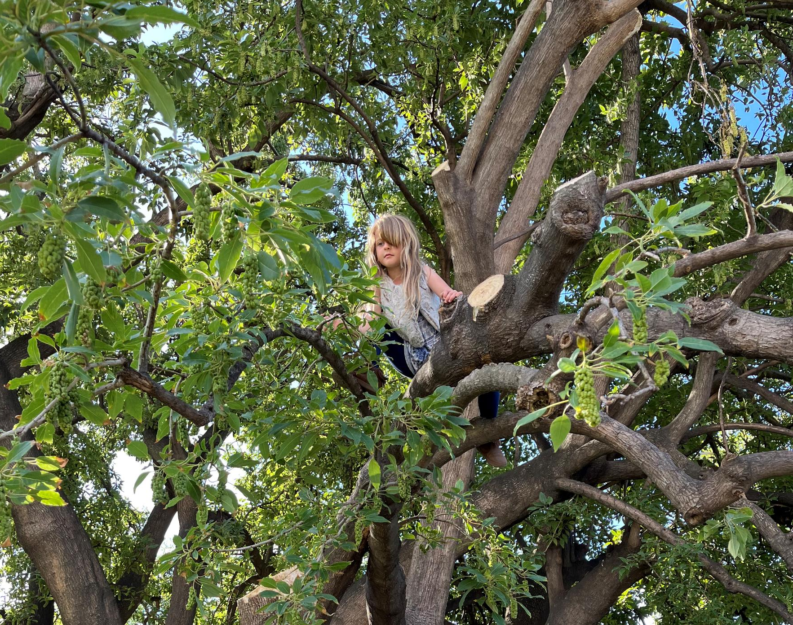
¿Qué hacía en su niñez?
Imagen de Beatrice Tseng
CHECK

Slide 21
Ella se subía a los árboles.

Slide 22
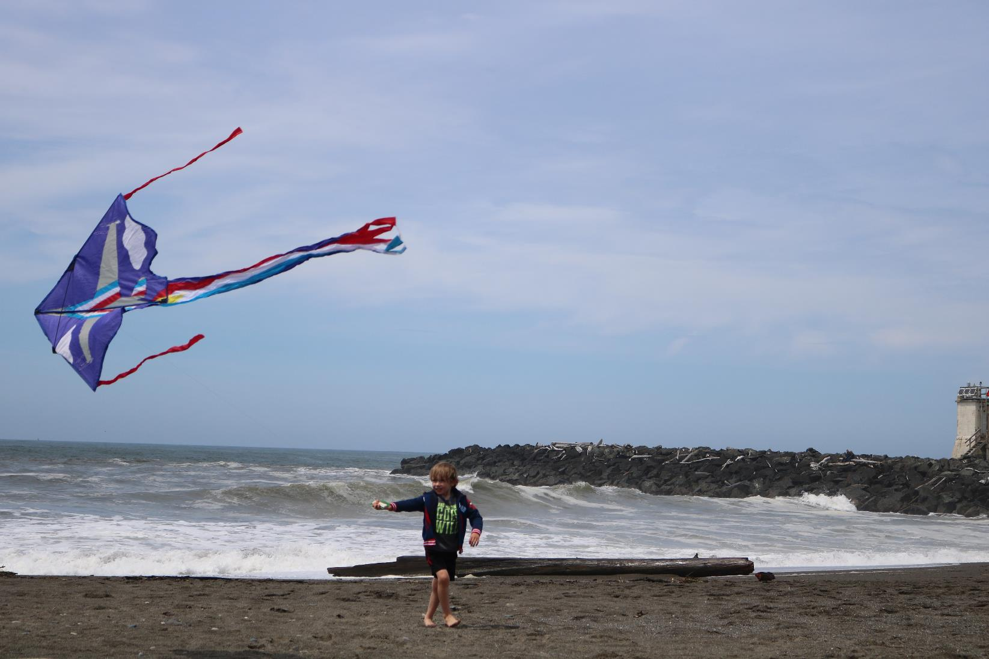
¿Qué hacía en su niñez?
CHECK
Photo by David J. Boozer on Unsplash

Slide 23
Él volaba papalotes.

Slide 24
De joven, yo (escaparse) con frecuencia a la playa.
CHECK

Slide 25
Yo me escapaba.

Slide 26
De niña, mis padres me (dejar) jugar videojuegos una hora por día.
CHECK

Slide 27
Mis padres me dejaban jugar.

Slide 28
Mi hermano mayor (discutir) mucho con mis padres en su juventud.
CHECK

Slide 29
Mi hermano discutía mucho.

Slide 30


Third Category - 400
INSERT QUESTION HERE
CHECK
Notes:
You will have to move the Daily Double picture out of the way to write the question. If you do not wish to have the Daily Double in the game, delete it and the sound clip (speaker) from this slide. For a Daily Double, the contestant has to wager at least $5 and at most the highest point value of any player/team at that point in the game. It is considered a True Daily Double if they wager all of their points and go “double or nothing”.

Slide 31
¿(fumar) tú cuando eras joven?
CHECK
Notes:
You will have to move the Daily Double picture out of the way to write the question. If you do not wish to have the Daily Double in the game, delete it and the sound clip (speaker) from this slide. For a Daily Double, the contestant has to wager at least $5 and at most the highest point value of any player/team at that point in the game. It is considered a True Daily Double if they wager all of their points and go “double or nothing”.

Slide 32
¿Fumabas (tú)?

Slide 33
Durante mi niñez,
mi familia y yo (mudarse)
con frecuencia.
CHECK

Slide 34
Mi familia y yo
nos mudábamos
con frecuencia.

Slide 35
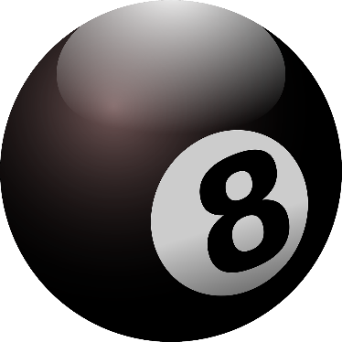
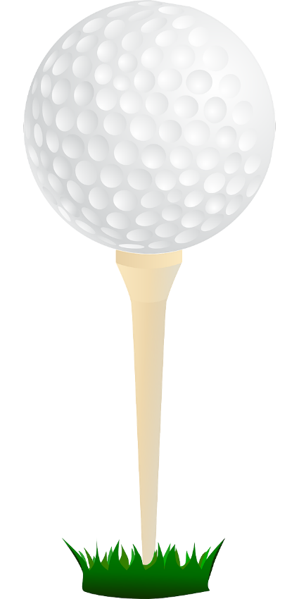
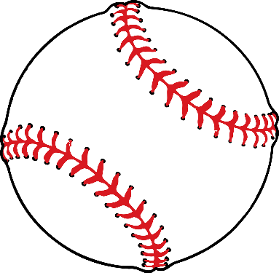
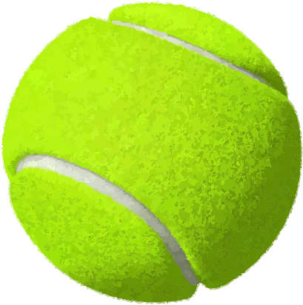
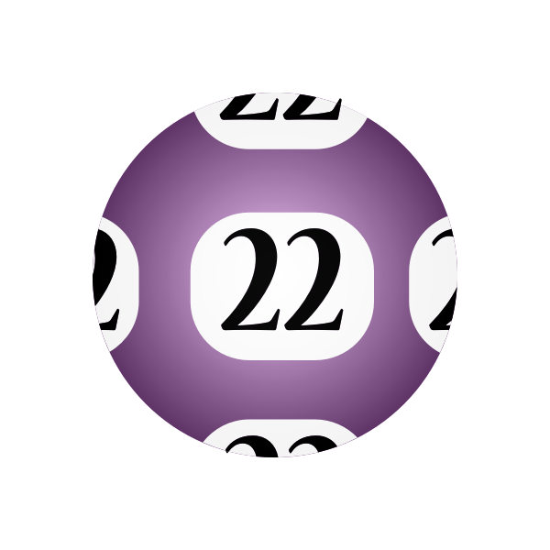
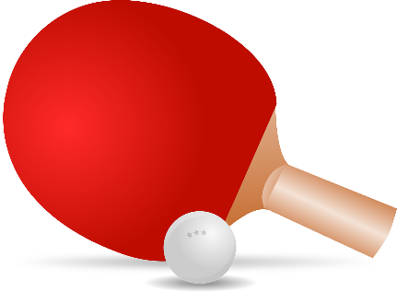
CHECK

Slide 36
pelotas

Slide 37
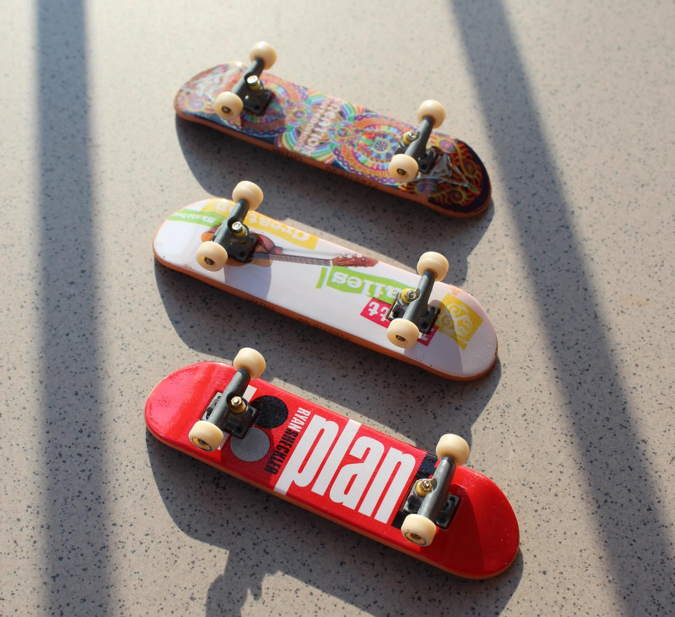
CHECK
Photo by Lazar Gugleta on Unsplash

Slide 38
patinetas

Slide 39
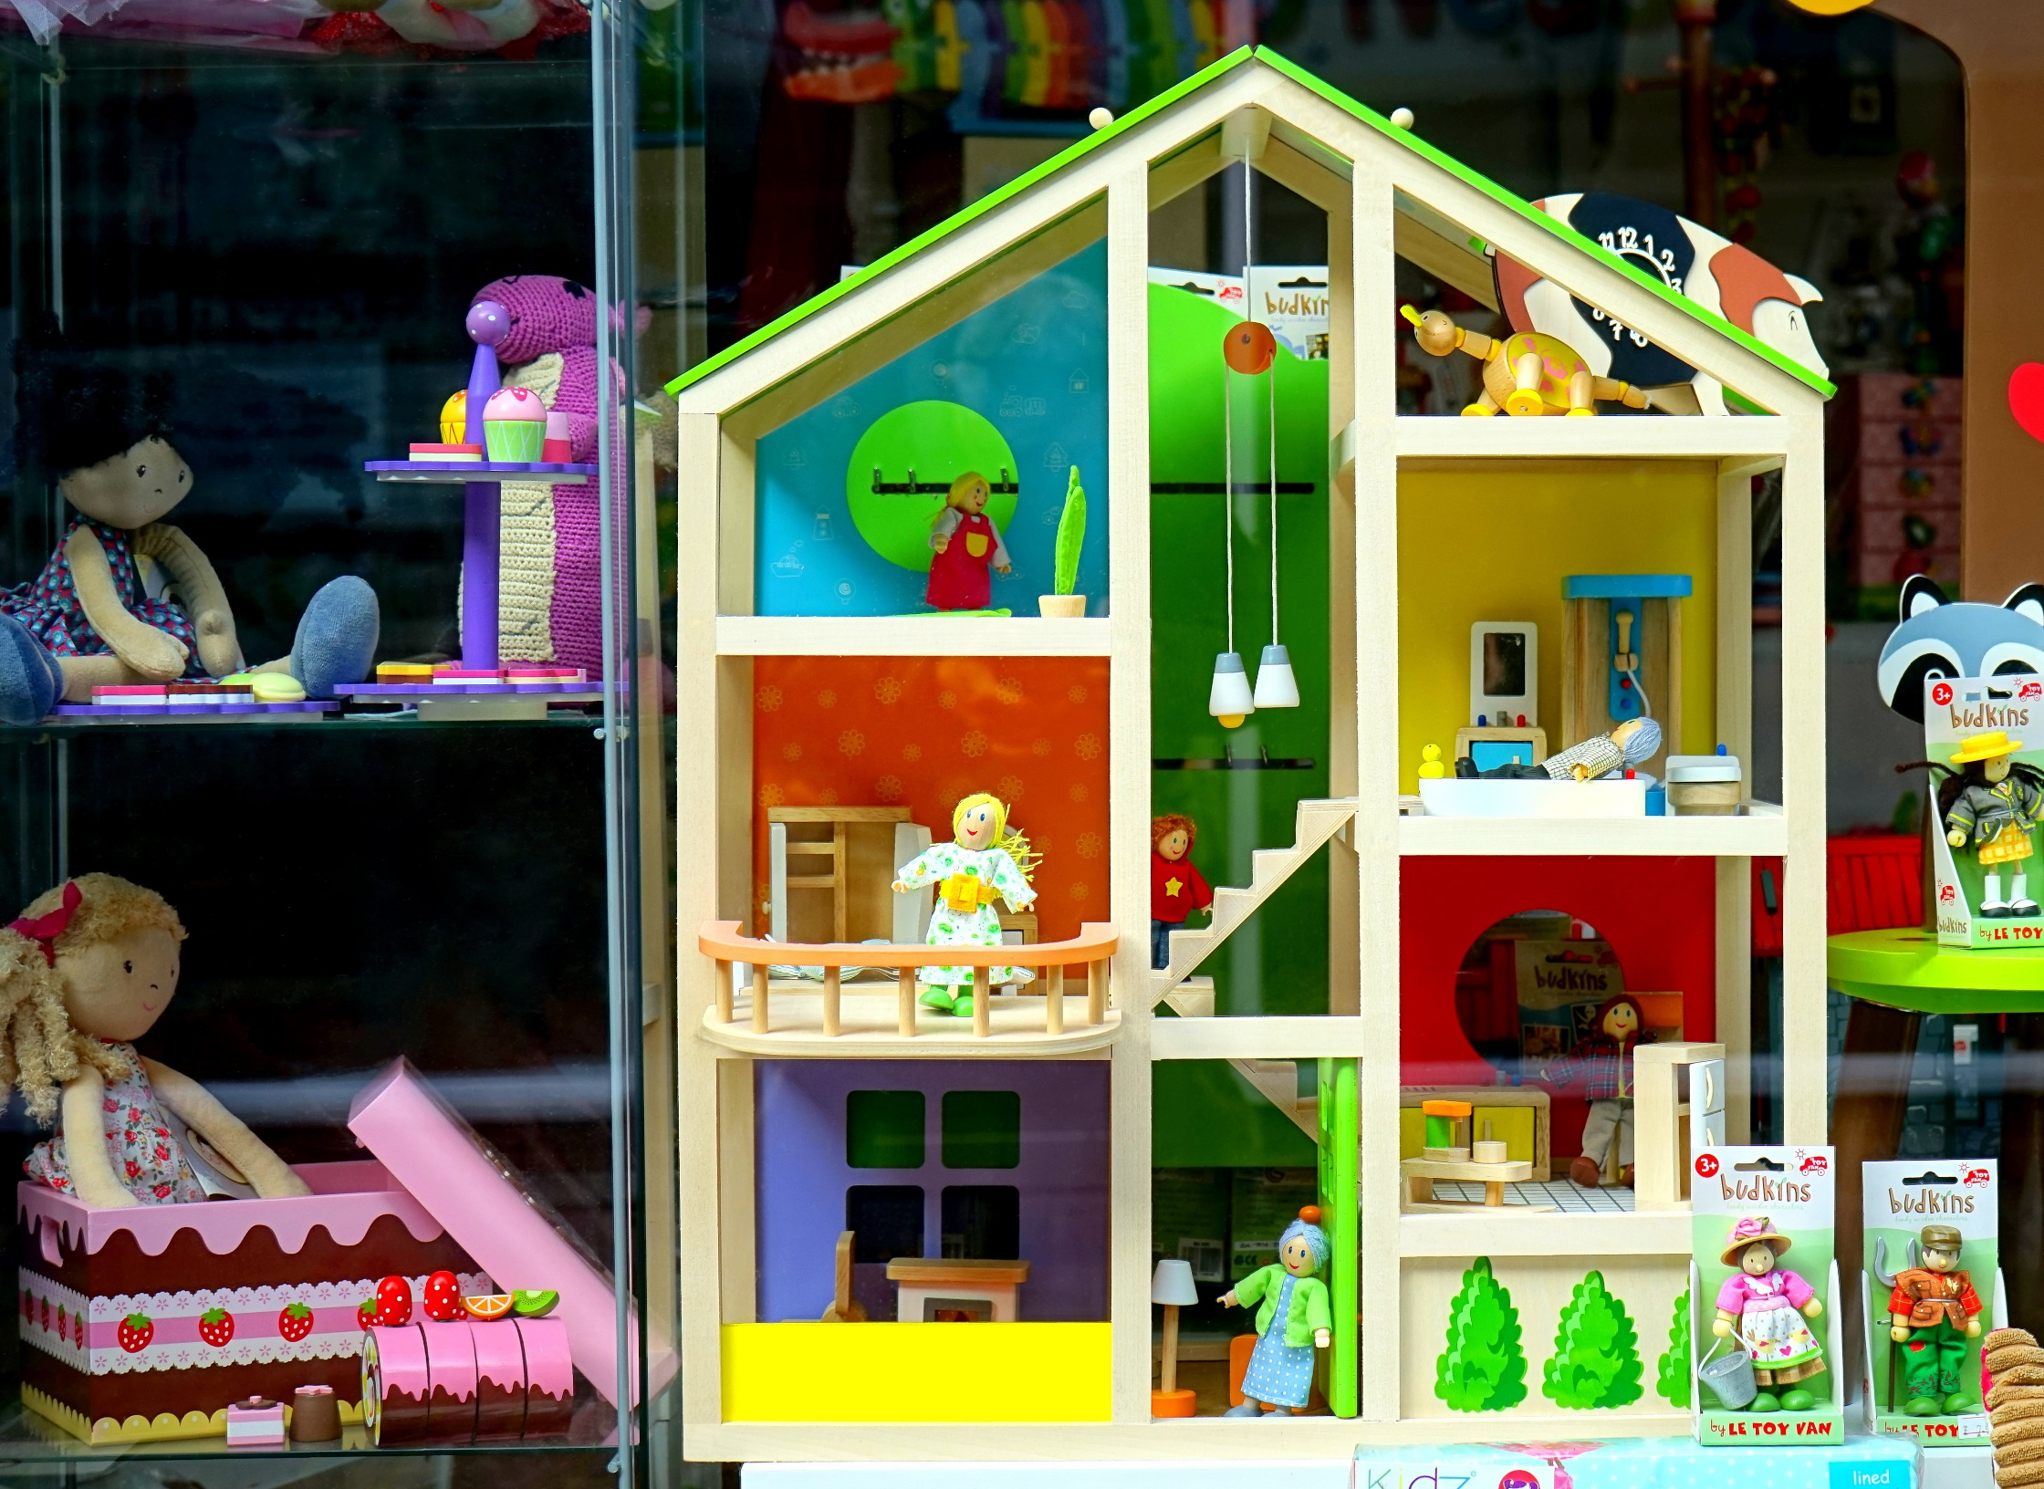
Imagen de PxHere
CHECK

Slide 40
casita y muñecas

Slide 41
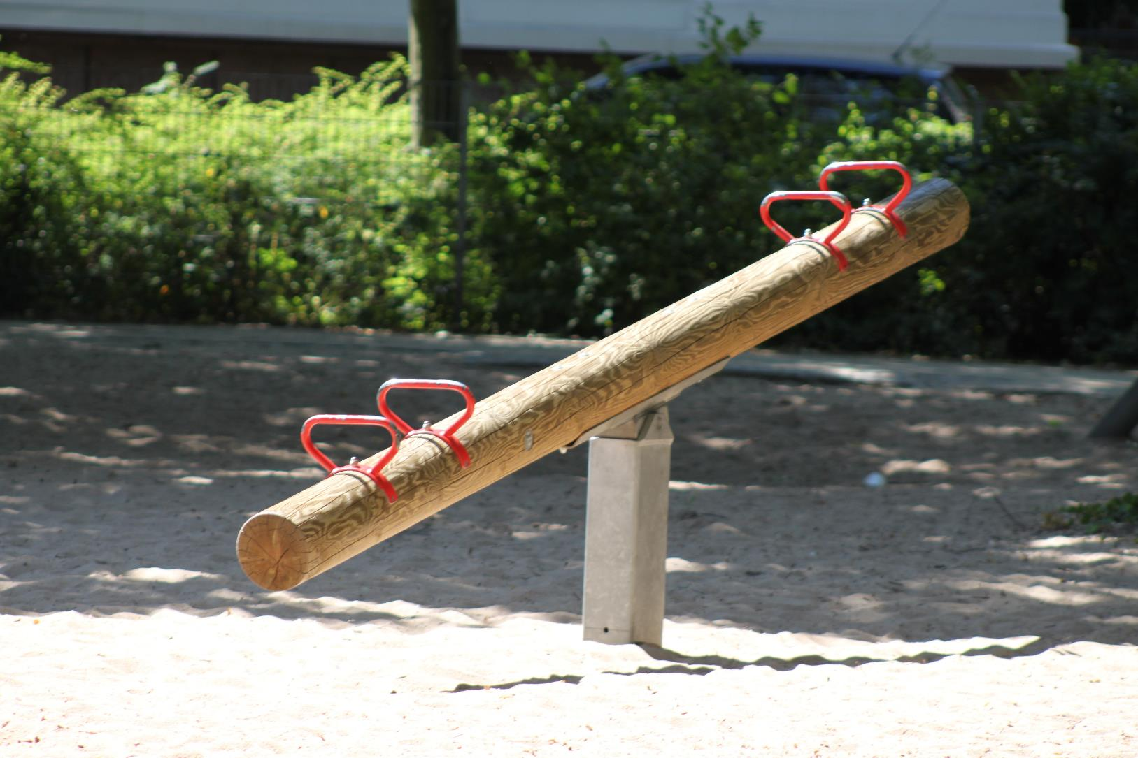
Imagen de Raw Pixel
CHECK

Slide 42
subibaja o cachumbambé

Slide 43
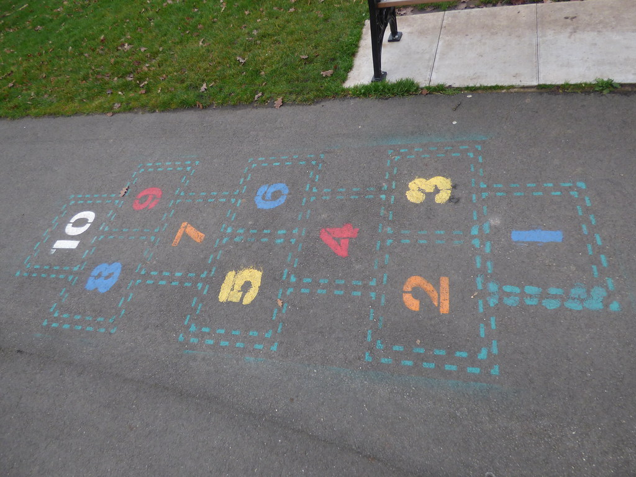
CHECK
Imagen de Flickr

Slide 44
rayuela

Slide 45
Cantante a quien le gustaba decir “¡Azúcar!”
CHECK

Slide 46
Celia Cruz

Slide 47
Música que incorpora instrumentos de las tres culturas principales de Cuba.
CHECK

Slide 48
el son

Slide 49
Música de fiesta que surgió
en los puertos de la Habana,
muy popular en el siglo XIX.
CHECK

Slide 50
la rumba

Slide 51
Canción romántica cubana
CHECK

Slide 52
el bolero

Slide 53
Canción con ritmos africanos
CHECK

Slide 54
el mambo

Slide 55
la esposa de mi hermano
CHECK

Slide 56
mi cuñada

Slide 57
la segunda esposa de mi padre
CHECK

Slide 58
mi madrastra

Slide 59
el hijo del segundo esposo de mi madre
CHECK

Slide 60
mi hermanastro

Slide 61
la hija de mi segundo esposo
CHECK

Slide 62
mi hijastra

Slide 63
la hija de mi madre y mi padrastro
CHECK

Slide 64
mi media hermana

Slide 65
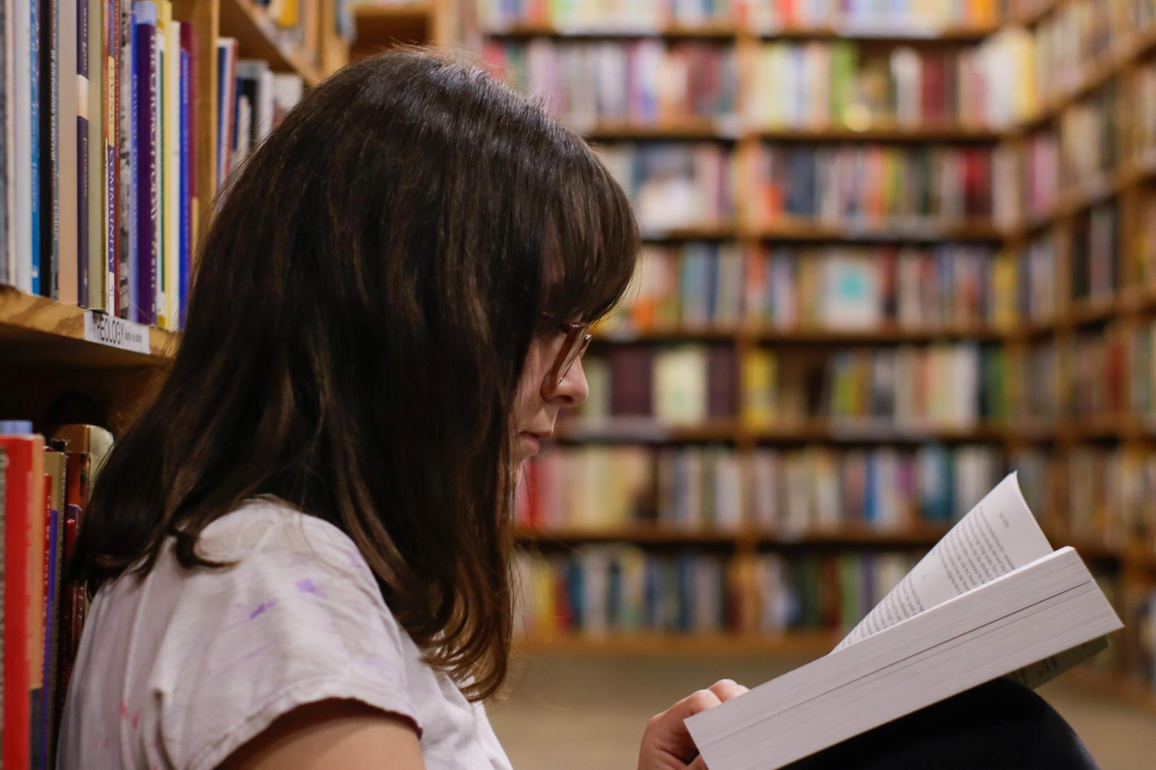
¿Qué hacía en su adolescencia?
CHECK
Photo by Eliott Reyna on Unsplash

Slide 66
Ella leía novelas.

Slide 67
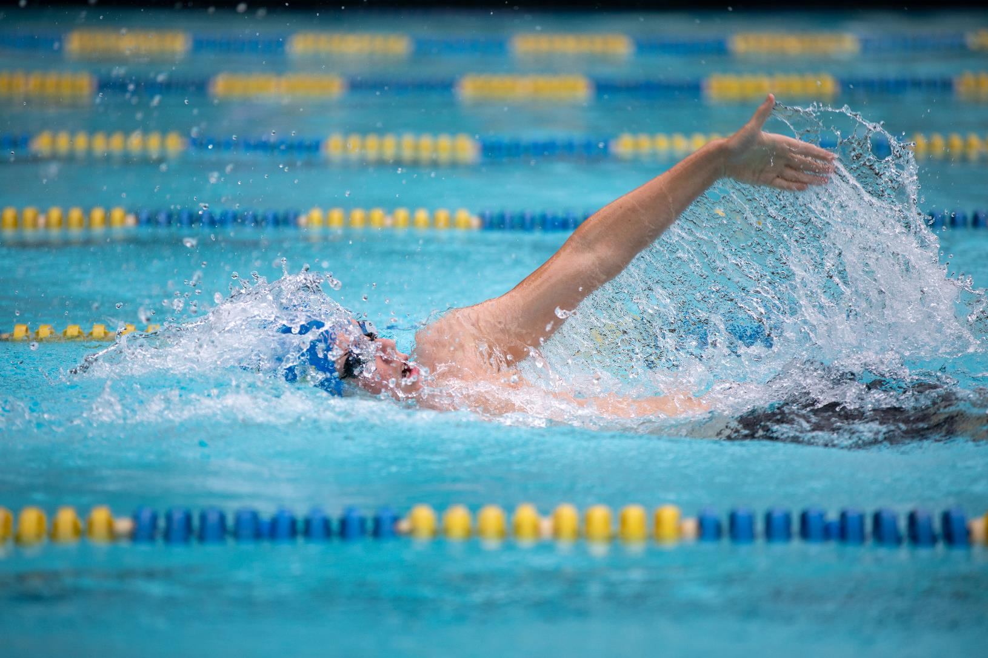
¿Qué hacía en su adolescencia?
Photo by Adam Cai on Unsplash
CHECK

Slide 68
Él nadaba.

Slide 69
SEVENTH Category - 600
INSERT QUESTION HERE
CHECK
Notes:
You will have to move the Daily Double picture out of the way to write the question. If you do not wish to have the Daily Double in the game, delete it and the sound clip (speaker) from this slide. For a Daily Double, the contestant has to wager at least $5 and at most the highest point value of any player/team at that point in the game. It is considered a True Daily Double if they wager all of their points and go “double or nothing”.

Slide 70
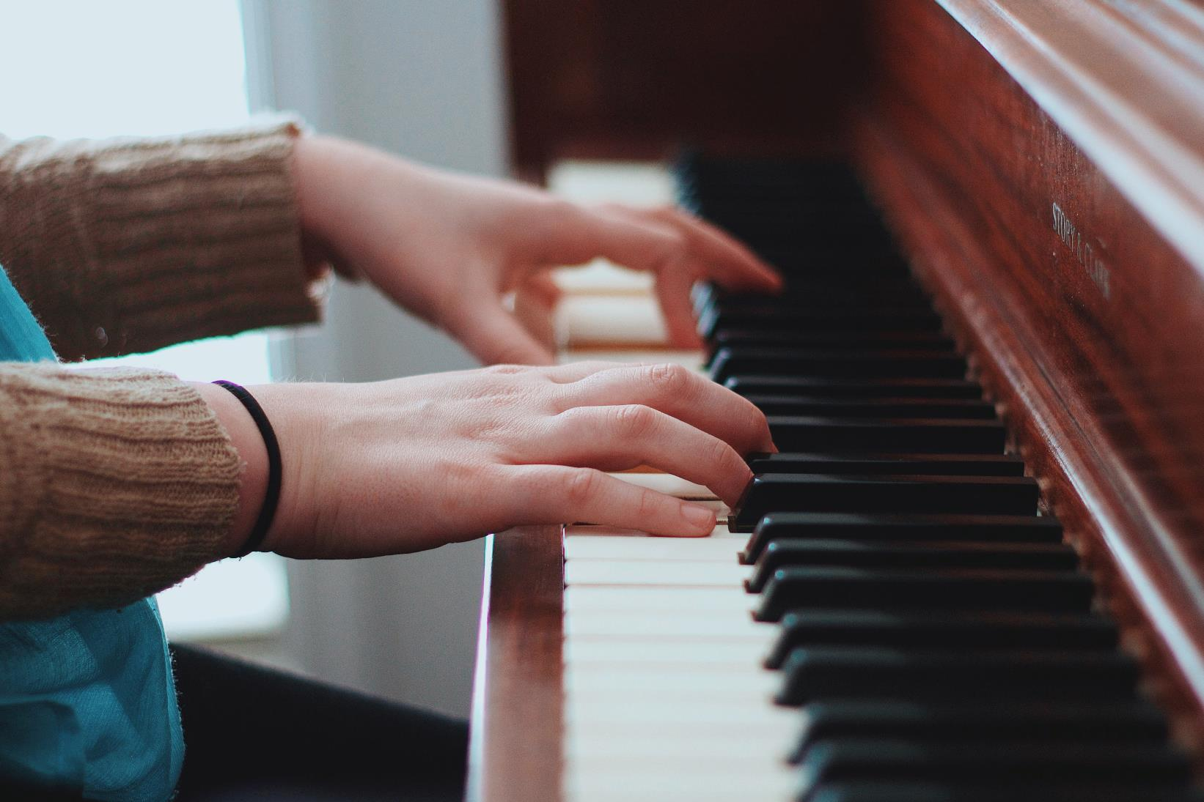
¿Qué hacía en su adolescencia?
CHECK
Photo by Elijah M. Henderson on Unsplash
Notes:
You will have to move the Daily Double picture out of the way to write the question. If you do not wish to have the Daily Double in the game, delete it and the sound clip (speaker) from this slide. For a Daily Double, the contestant has to wager at least $5 and at most the highest point value of any player/team at that point in the game. It is considered a True Daily Double if they wager all of their points and go “double or nothing”.

Slide 71
Ella tocaba el piano.

Slide 72
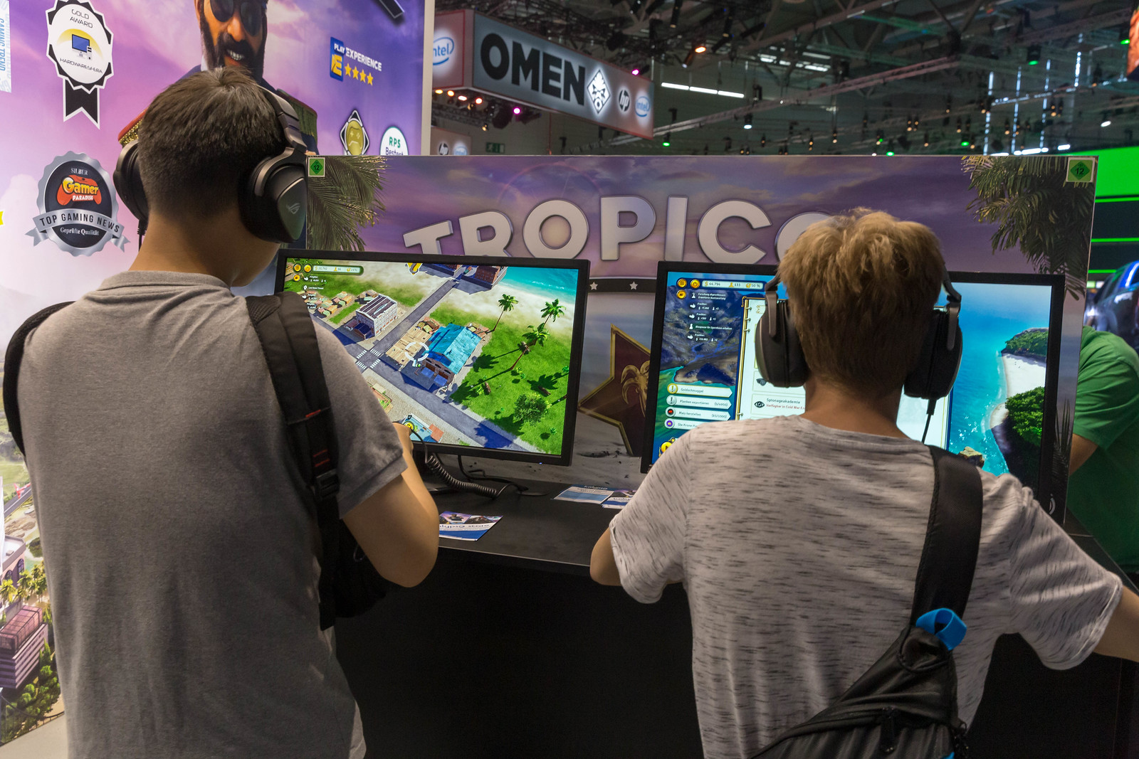
¿Qué hacían en su adolescencia?
CHECK
Imagen de Flickr

Slide 73
Ellos jugaban videojuegos.

Slide 74
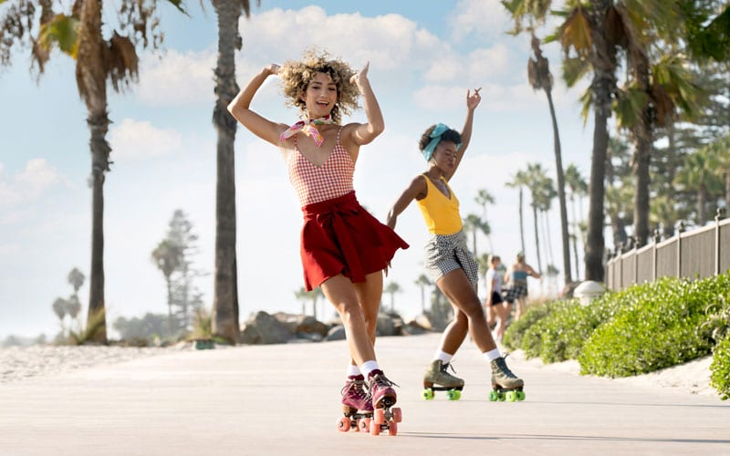
¿Qué hacían en su adolescencia?
CHECK
Imagen de Hotel del Coronado

Slide 75
Ellas patinaban.

Slide 76
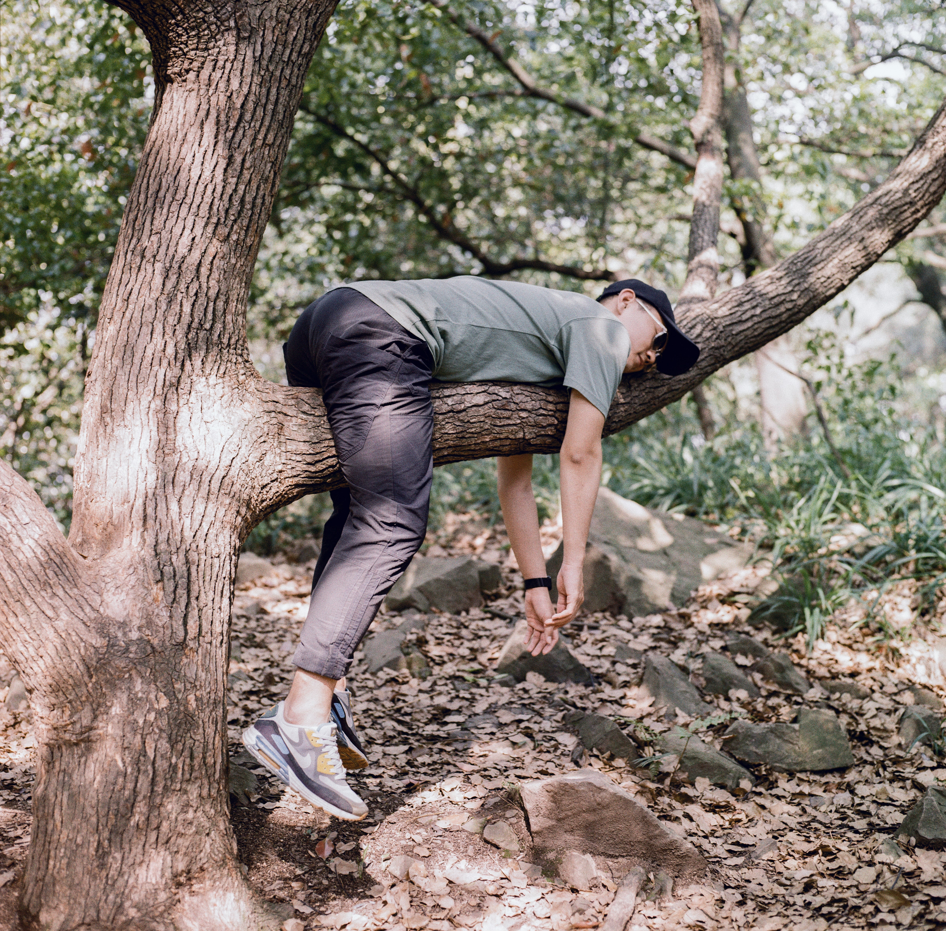
¿Qué estaba haciendo?
CHECK
Photo by Zhang Kenny on Unsplash

Slide 77
El joven estaba tomando una siesta/descansando.

Slide 78
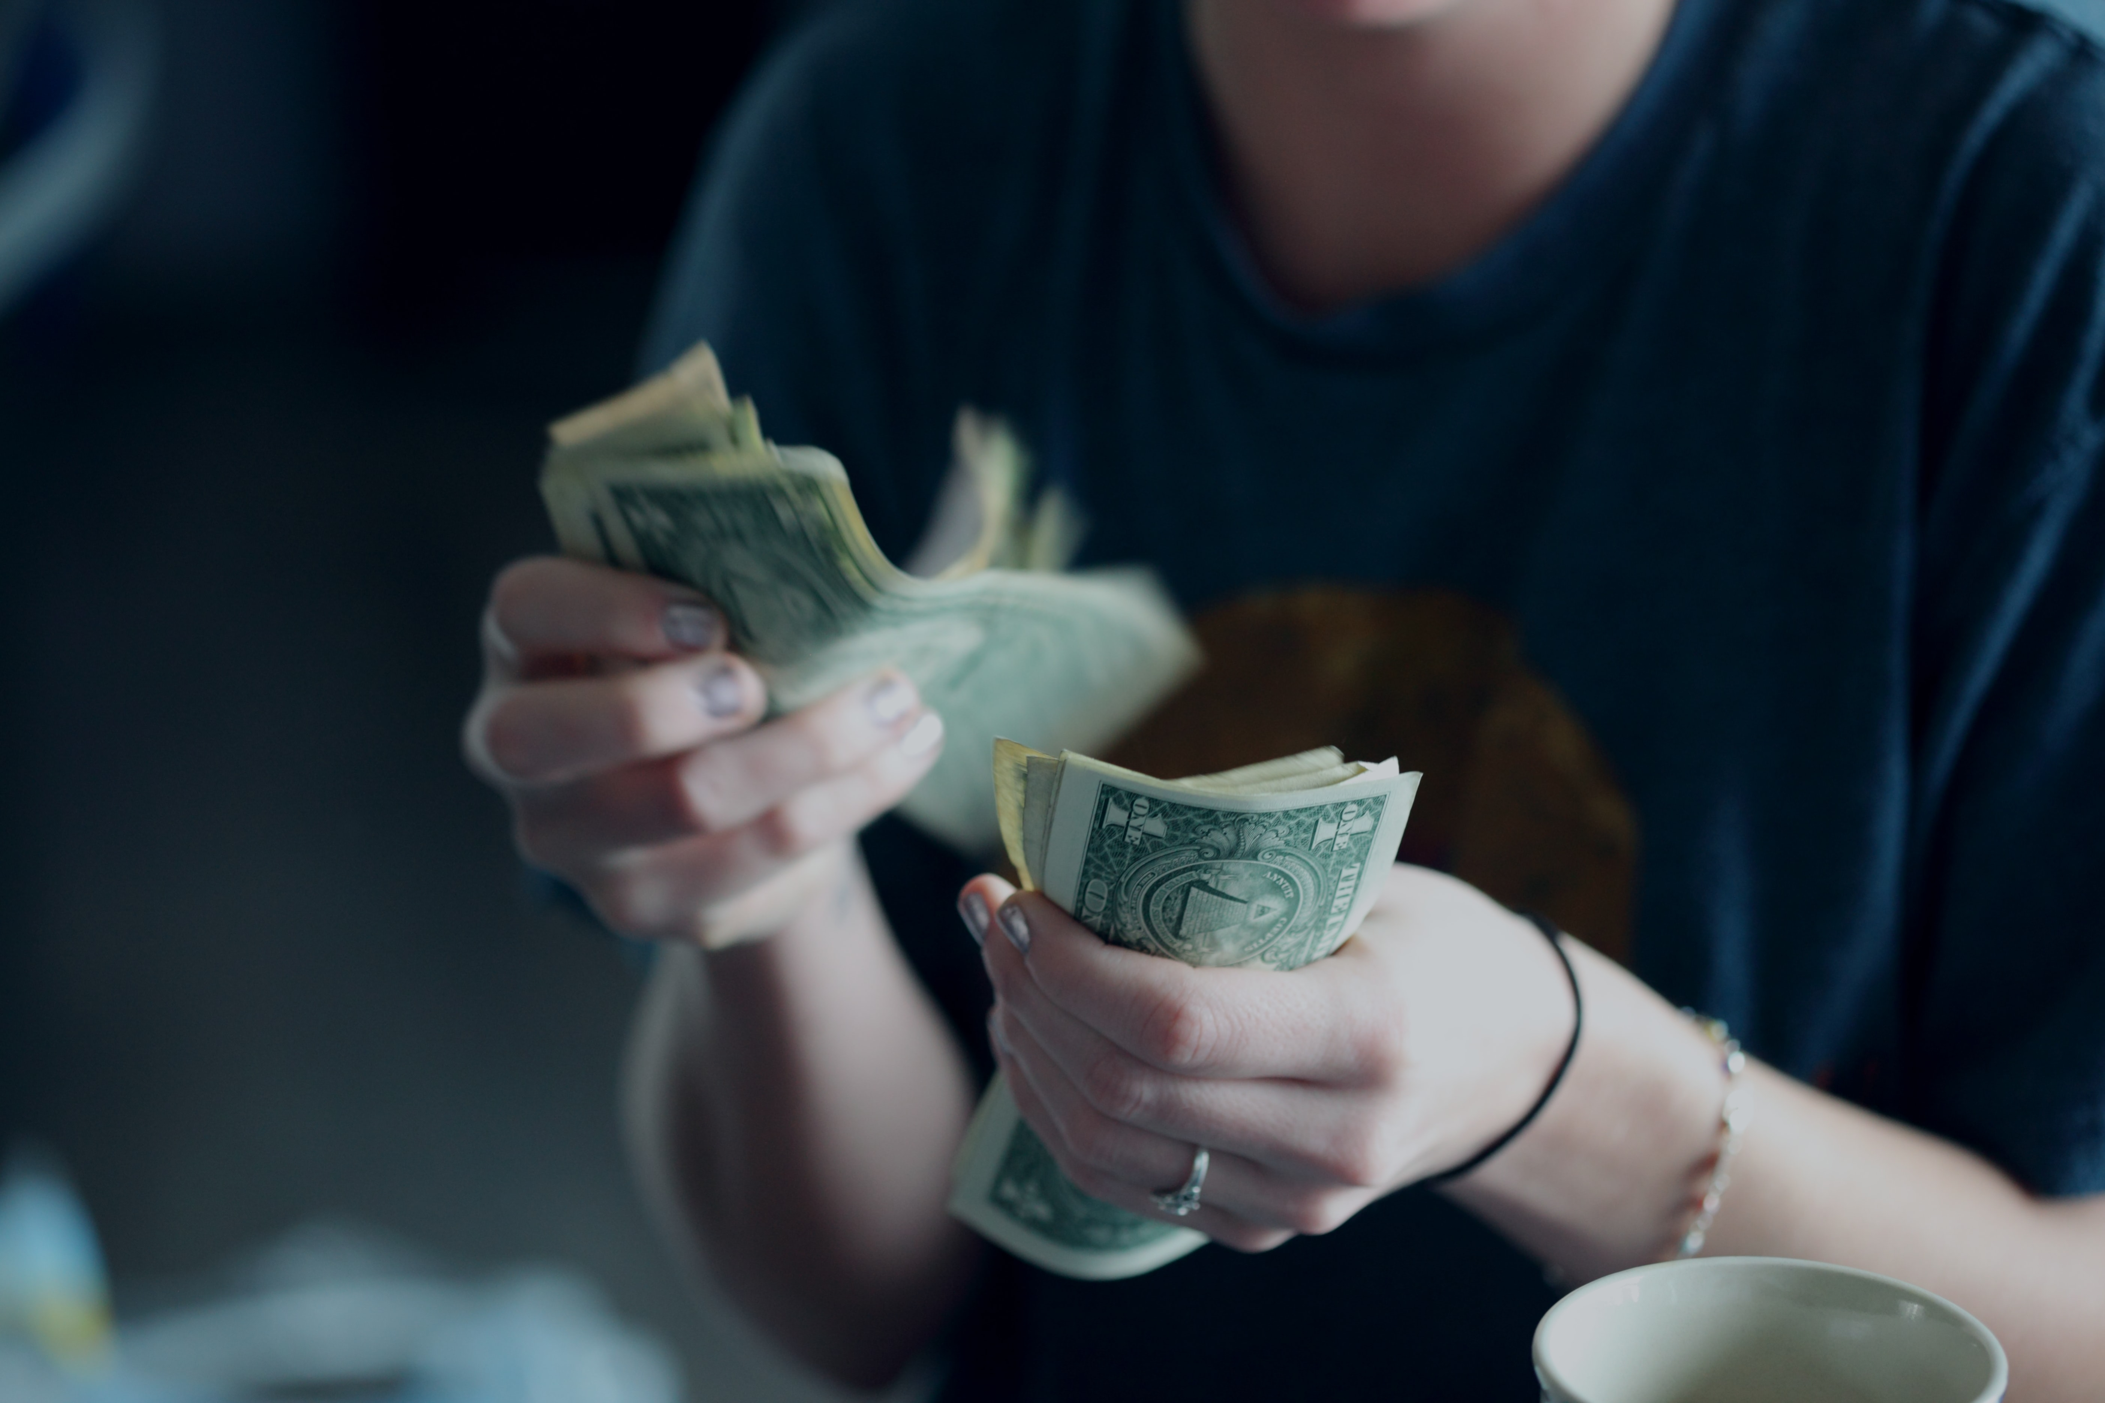
¿Qué estaba haciendo?
CHECK
Photo by Sharon McCutcheon on Unsplash

Slide 79
Ella estaba contando dinero.

Slide 80
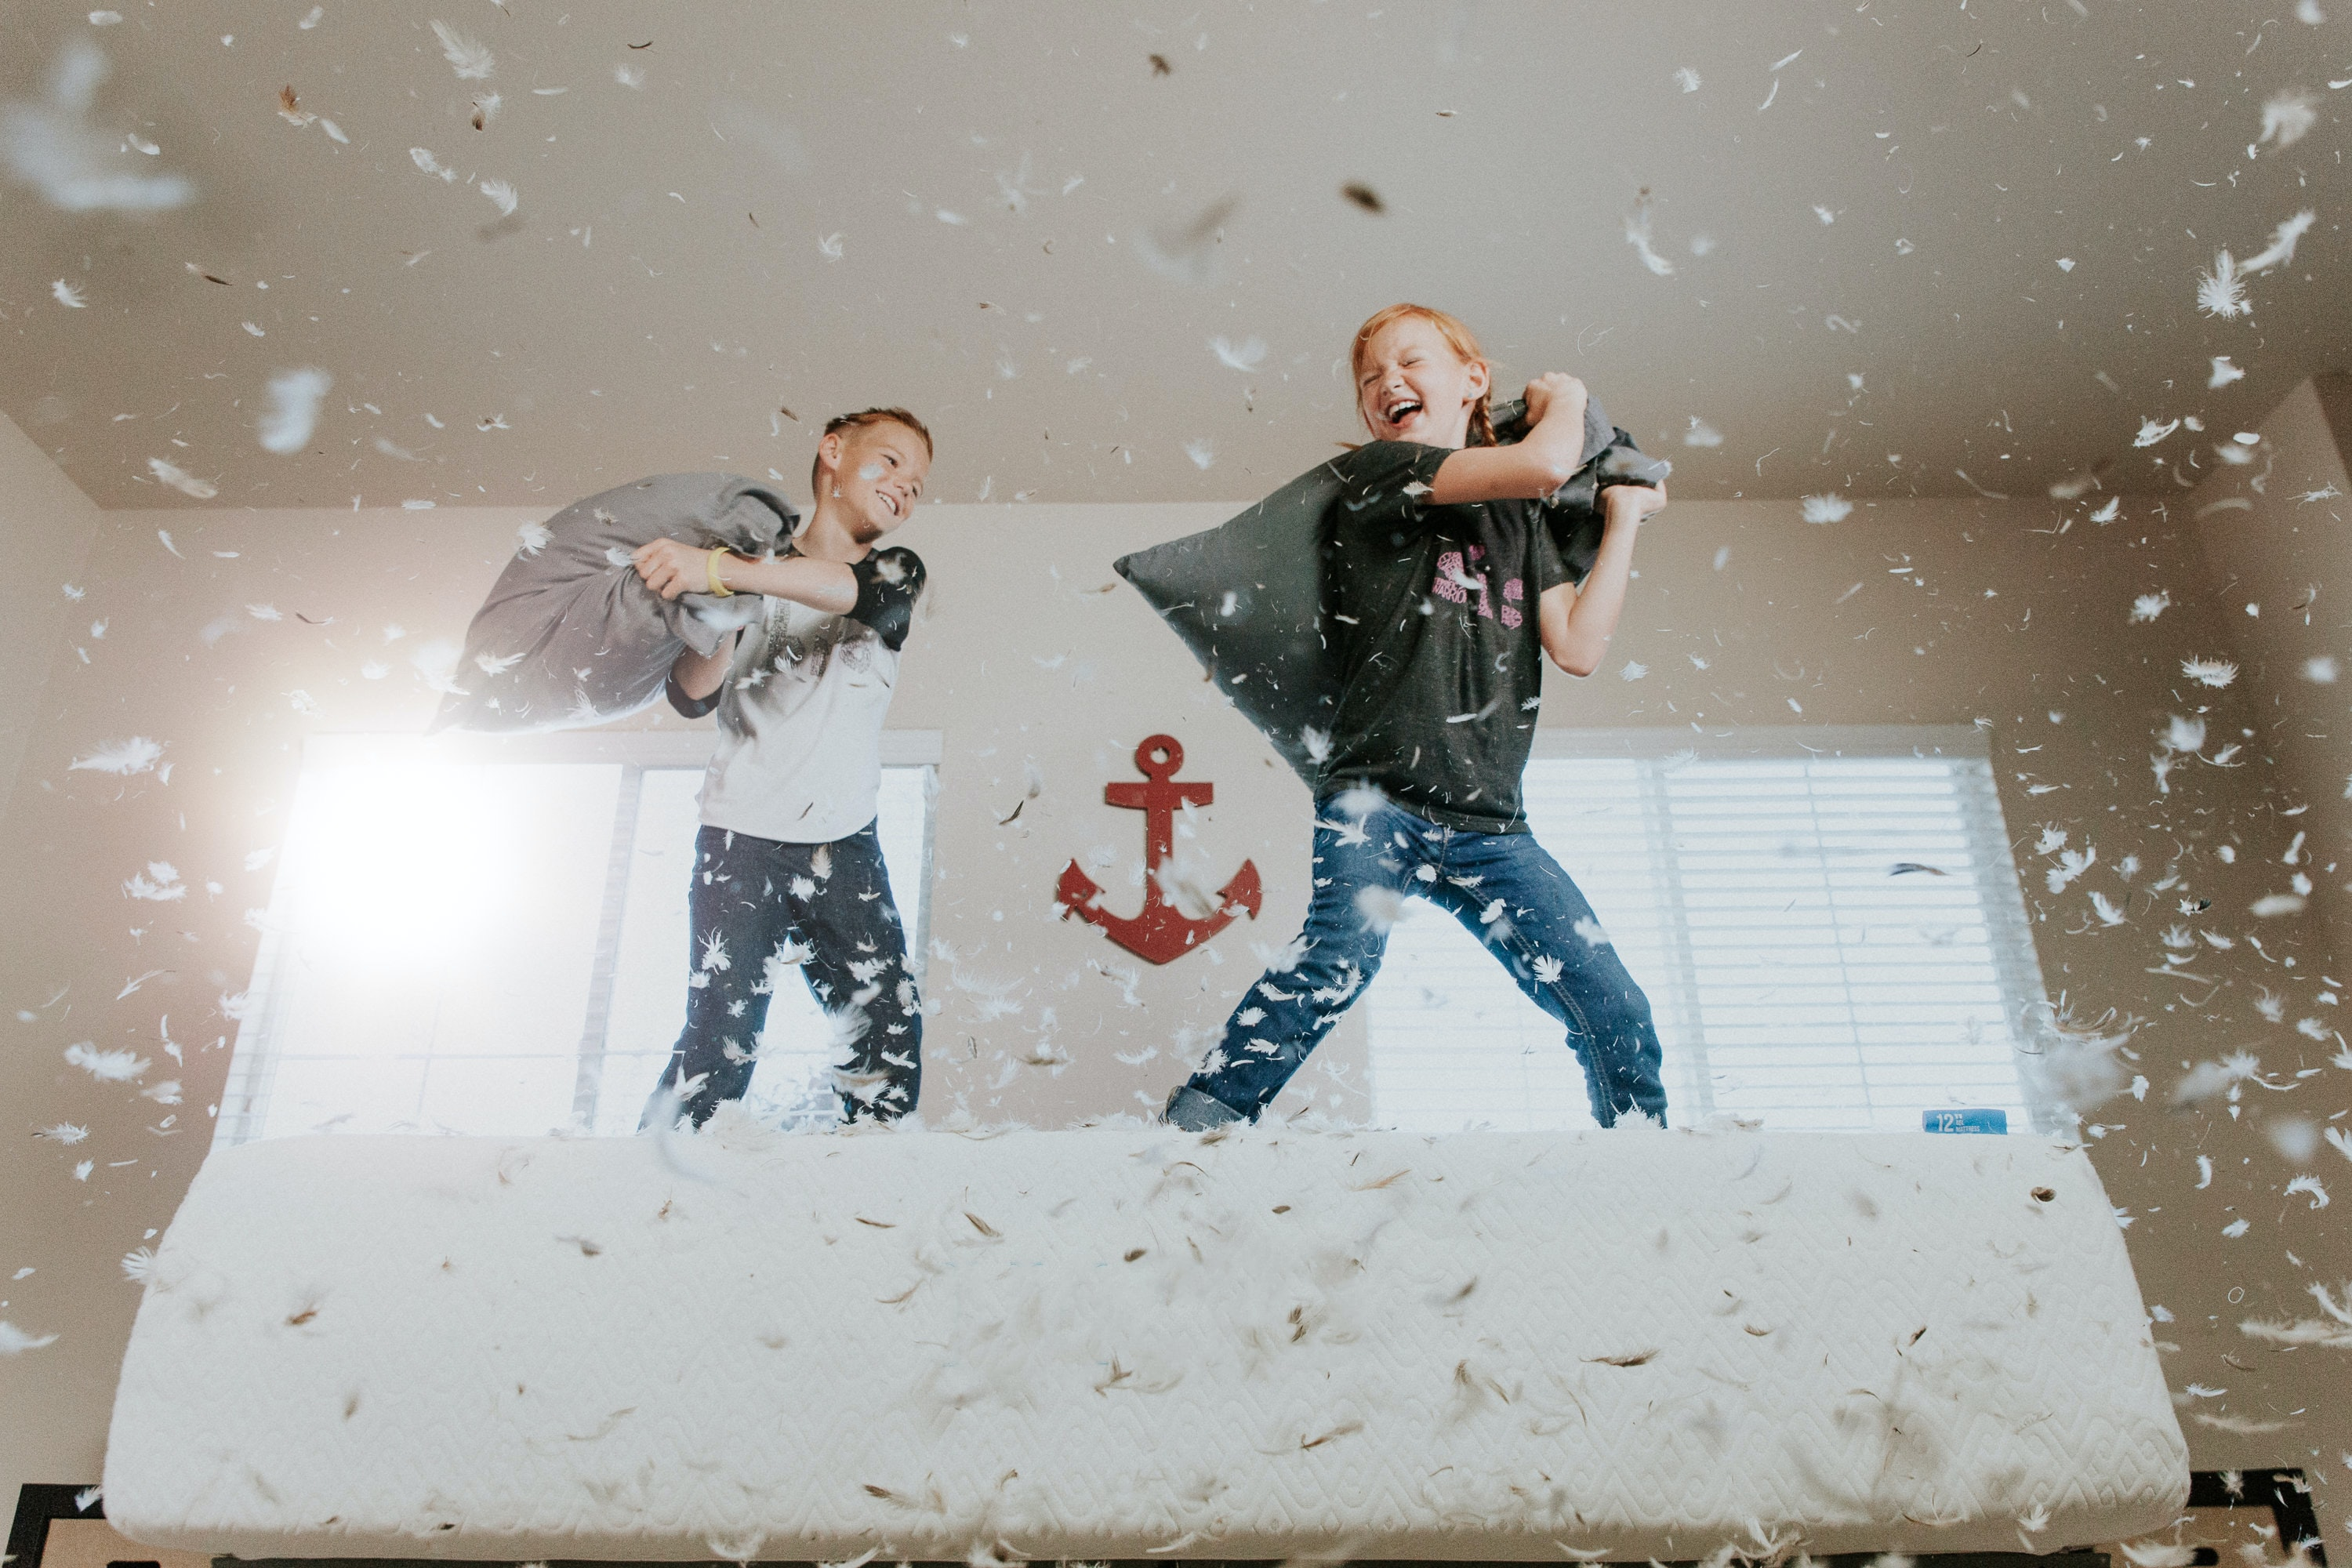
¿Qué estaban haciendo?
CHECK
Photo by Allen Taylor on Unsplash

Slide 81
Los hermanos estaban peleando/jugando con la almohada.

Slide 82
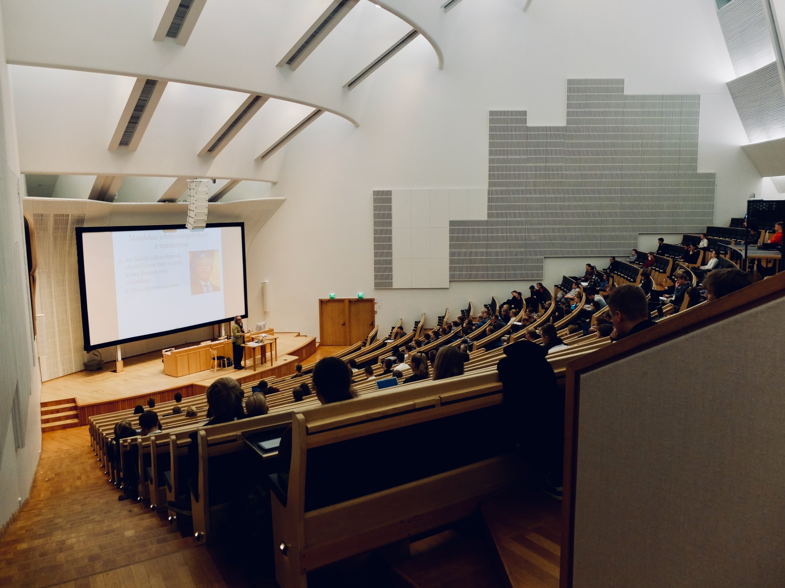
¿Qué estaban haciendo los estudiantes?
CHECK
Photo by Dom Fou on Unsplash

Slide 83
Los estudiantes estaban asistiendo a clase/ viendo la pantalla/ escuchando al professor.

Slide 84
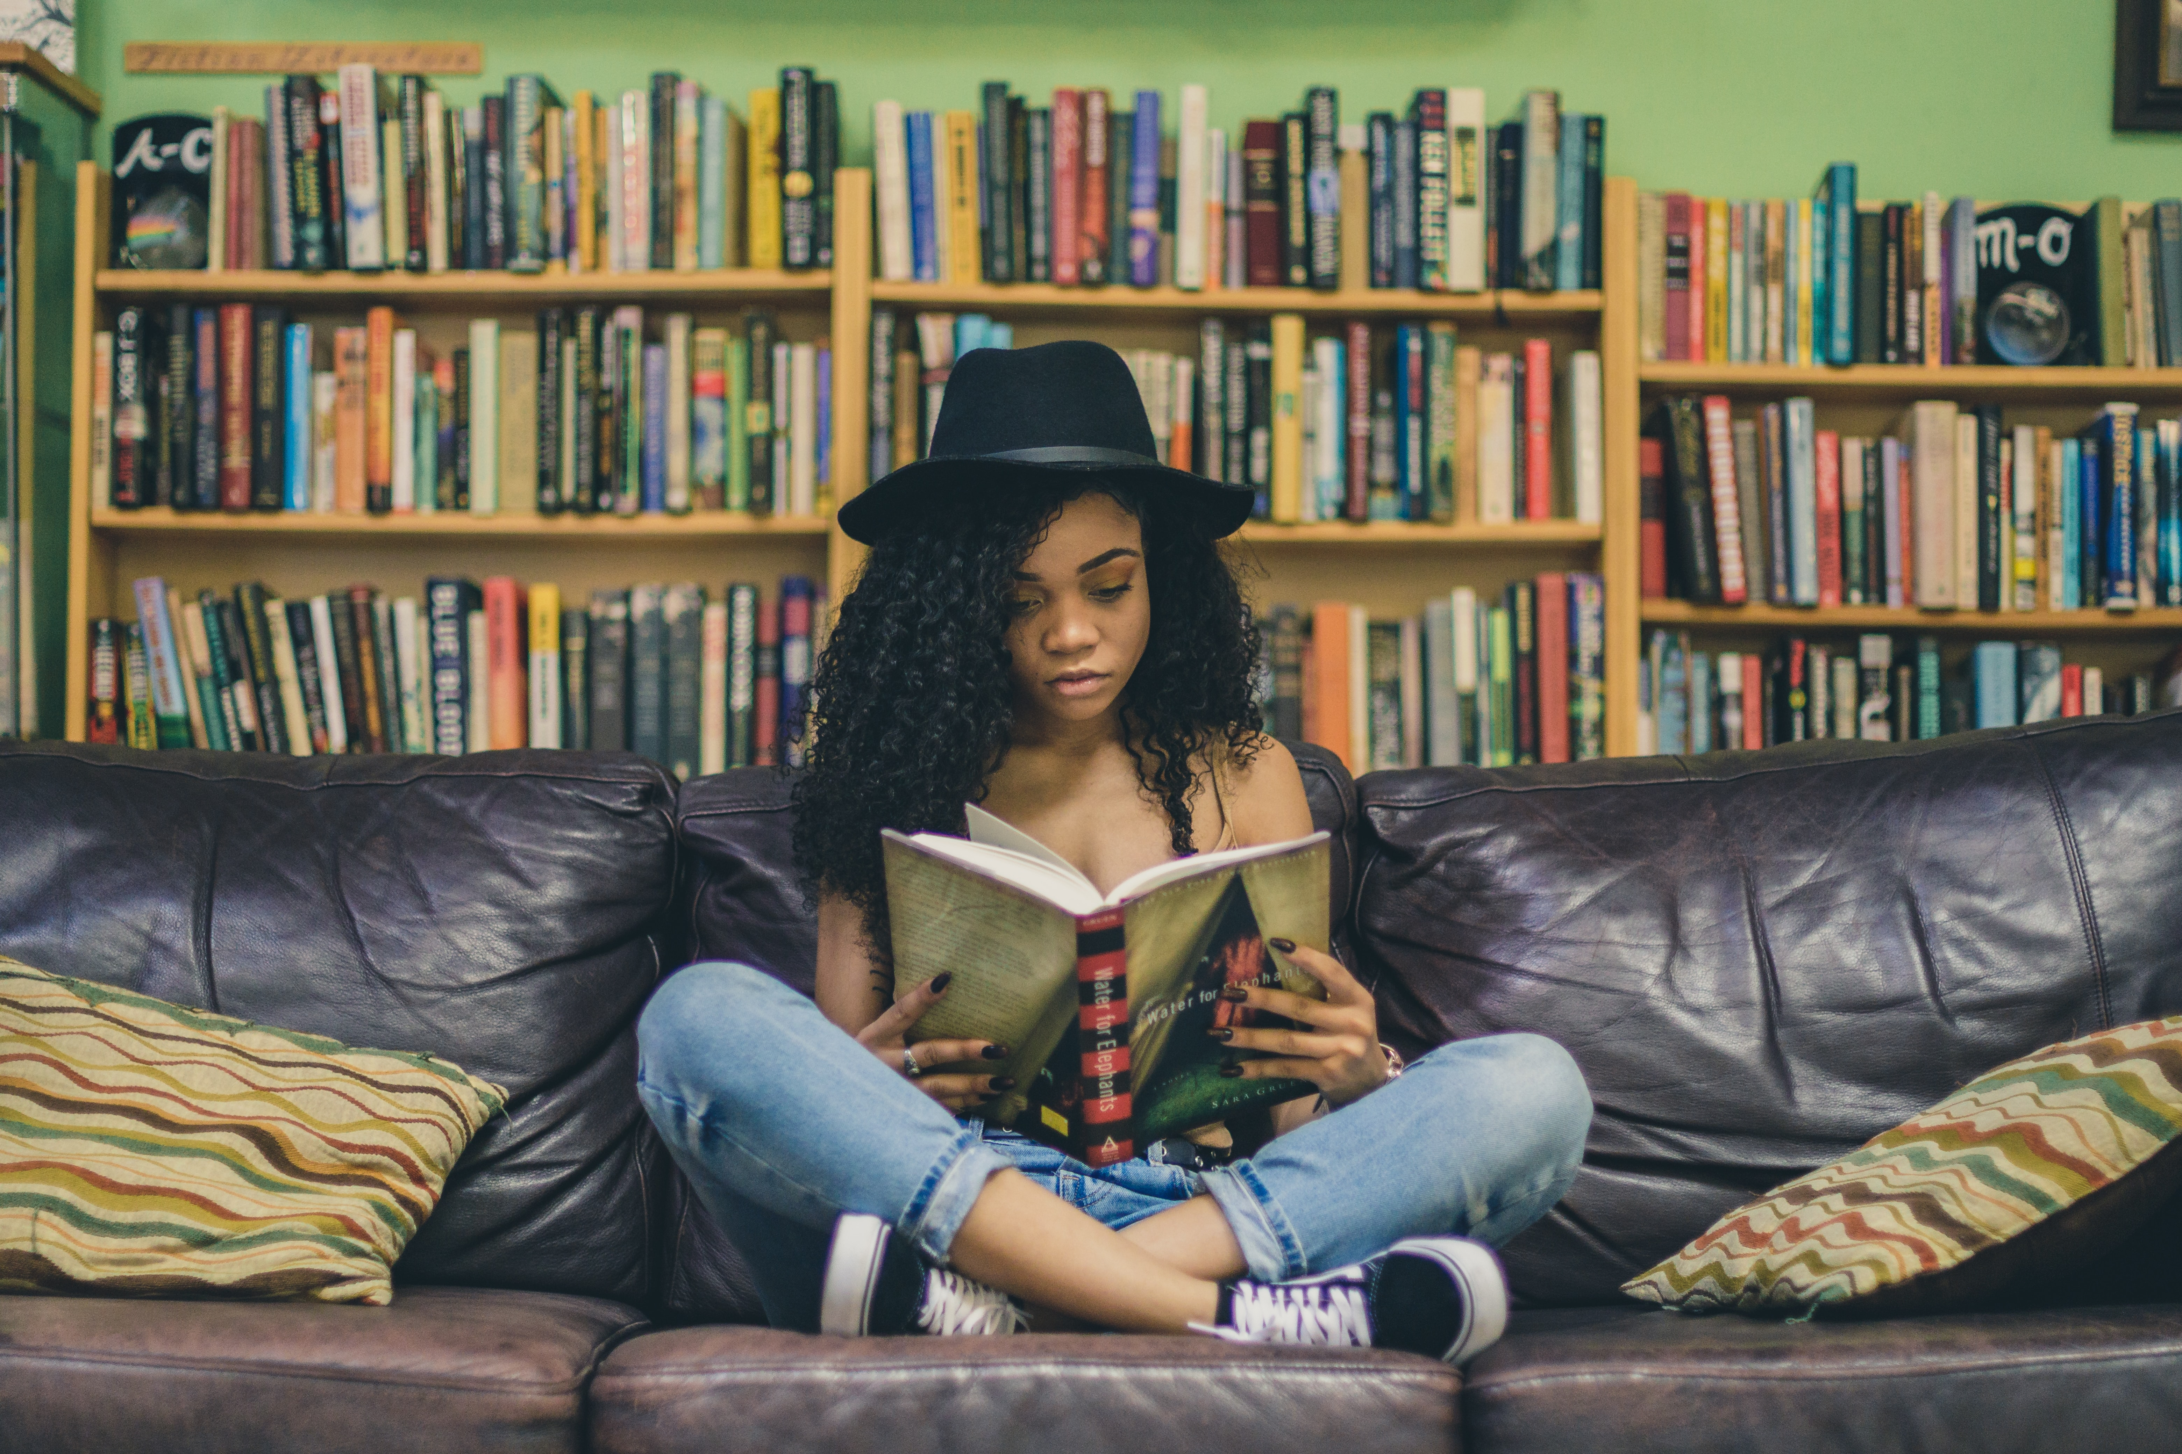
¿Qué estaba haciendo?
CHECK
Photo by Seven Shooter on Unsplash

Slide 85
La joven estaba leyendo.

Slide 86
De niño, yo (pelear) mucho con mis hermanitos.
CHECK

Slide 87
Yo peleaba mucho.

Slide 88
Cuando era joven, mi familia y yo (ir) a nadar en la playa los veranos.
CHECK

Slide 89
Nosotros íbamos a nadar.

Slide 90
¿Es cierto que tú (pensar) correr en un maratón cuando (tener) 8 años?
CHECK

Slide 91
¿Es cierto que tú pensabas correr… cuando tenías 8 años?

Slide 92
Cuando era bebé, mi hermanita (parecerse) mucho a nuestra tía.
CHECK

Slide 93
Mi hermanita se parecía a nuestra tía.

Slide 94
Cuando éramos jóvenes, mis hermanos y yo (querer) viajar a Costa Rica.
CHECK

Slide 95
Nosotros queríamos viajar.

Slide 96
Tenth Category 200
INSERT QUESTION HERE
CHECK
Notes:
You will have to move the Daily Double picture out of the way to write the question. If you do not wish to have the Daily Double in the game, delete it and the sound clip (speaker) from this slide. For a Daily Double, the contestant has to wager at least $5 and at most the highest point value of any player/team at that point in the game. It is considered a True Daily Double if they wager all of their points and go “double or nothing”.

Slide 97
En la fábrica Partagás se produce este producto.
CHECK
Notes:
You will have to move the Daily Double picture out of the way to write the question. If you do not wish to have the Daily Double in the game, delete it and the sound clip (speaker) from this slide. For a Daily Double, the contestant has to wager at least $5 and at most the highest point value of any player/team at that point in the game. It is considered a True Daily Double if they wager all of their points and go “double or nothing”.

Slide 98
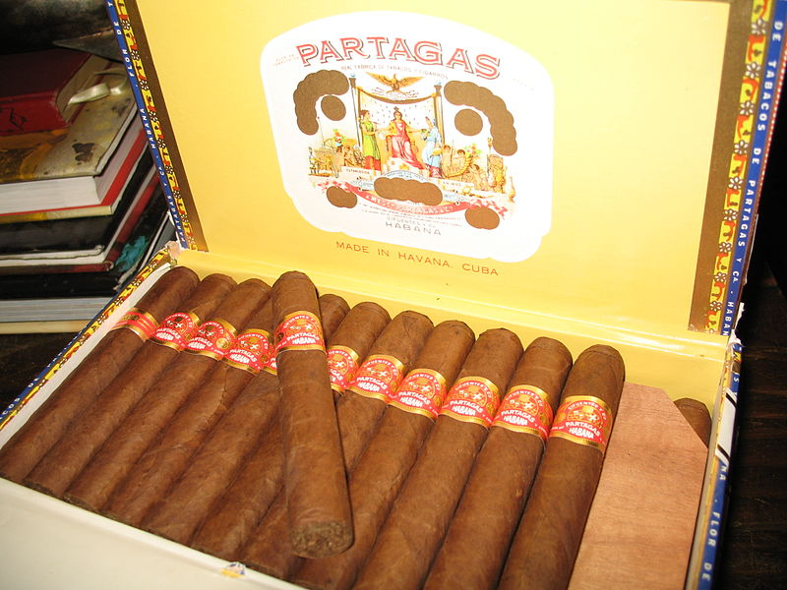
puros o tabaco
Imagen de Wikipedia

Slide 99
La canción “Guantanamera”
está basada en el libro
“Versos sencillos”
de este poeta.
CHECK

Slide 100
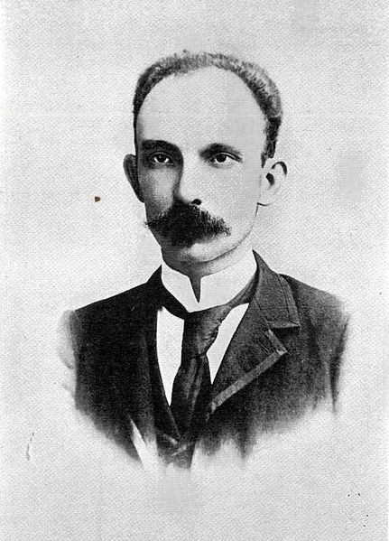
José Martí
Imagen de Wikimedia

Slide 101
Religión basada en la combinación de la religión de los esclavos y la católica.
CHECK

Slide 102
santería

Slide 103
Animal que vive en la
Ciénaga de Zapata; es rápido y agresivo.
CHECK

Slide 104
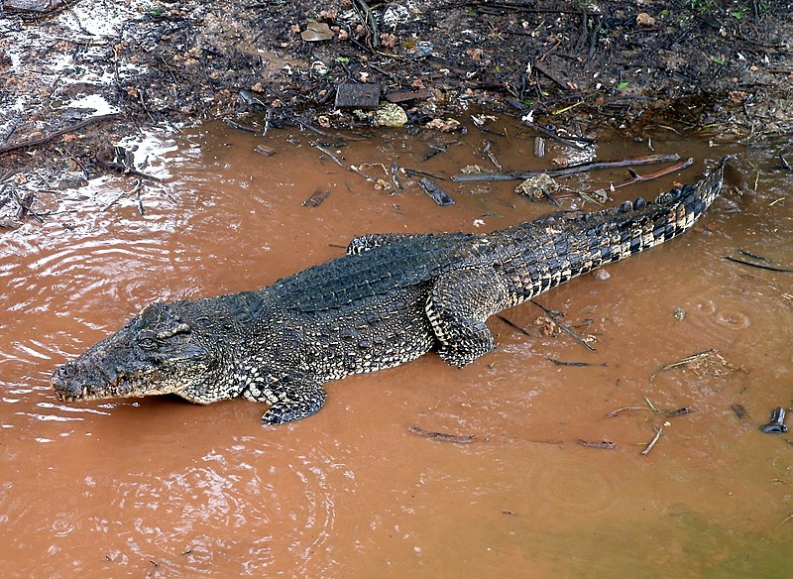
cocodrilo
Imagen de Wikimedia

Slide 105
Pájaro más pequeño del mundo; pesa menos de 2 gramos.
CHECK

Slide 106
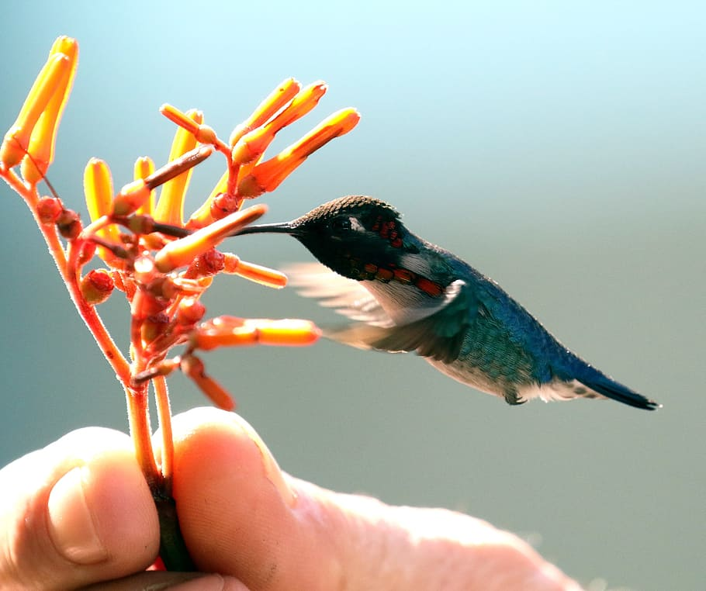
el zunzún (colibrí)
Imagen de Piqsels

Slide 107
JEOPARDY FINAL
Categoría:
Lugar
CHECK

Slide 108

Lugar en La Habana muy popular para pasear junto al mar.
CHECK

Slide 109
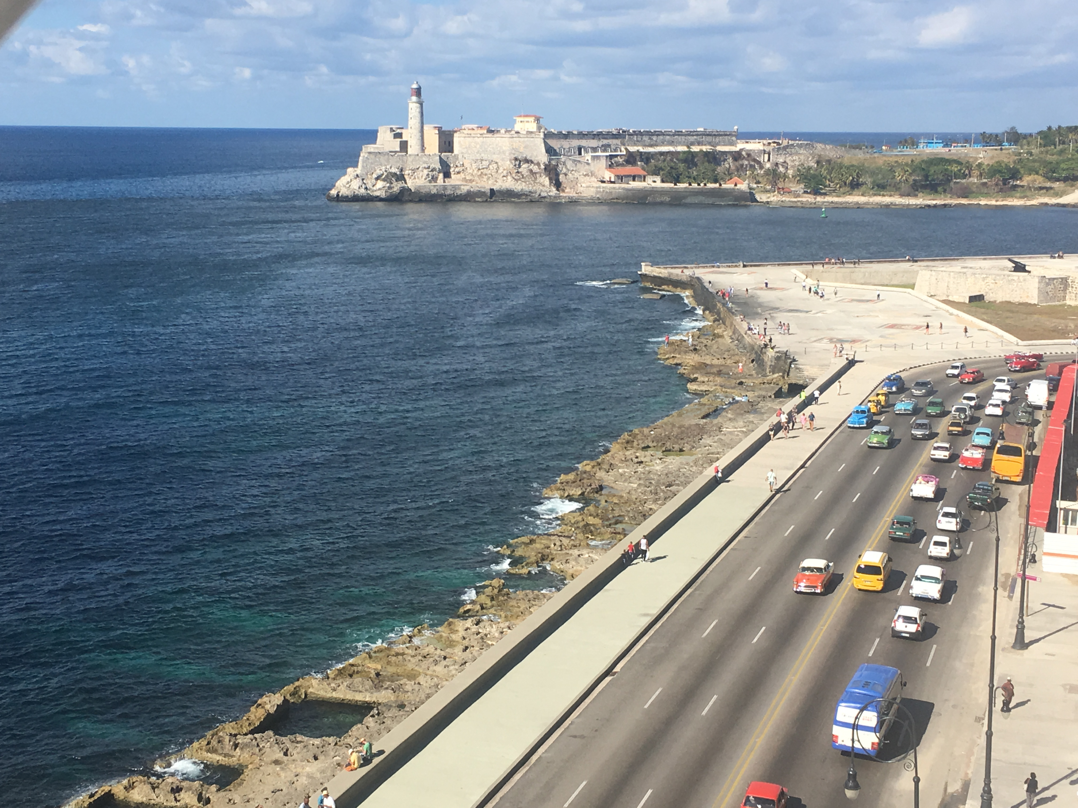
el malecón
Foto por Beatrice Tseng

